Slide 1

X-RAY / 透视·真相
2026.10.04
Ask the
Company
让普通用户直接向上市公司提问，
让每一个结论都能回到公告原文。
TEAM FALCONS
魏武杰 · 前端
周源硕 · 数据
潘瑞 · 后端
杭州银行企业赛道
5 MIN PRESENTATION
Notes:
时间：0:00–0:15（15 秒）
讲稿：大家好，我们是 Team Falcons。Ask the Company 让普通用户直接向上市公司提问，并让每一个结论都能回到公告原文。
口径：产品只做公开披露文件的事实检索与呈现，不构成投资建议。

Slide 2
PROBLEM
02
公开披露仍然难以核验
信息存在，但处理成本落在用户身上
506 页
269 页
页码漂移
思看科技招股说明书（注册稿）
思看科技 2025 年半年度报告
同一段话在不同 PDF 版本中的偏移并不固定
USER TASK
数字在哪里？
属于哪份版本？
结论能否回到原文？
PDF 查看器页码、版本与原文摘录必须同时成立，核验链才完整。
Notes:
时间：0:15–0:50（35 秒）
讲稿：公开披露不等于容易使用。我们的稳定 Demo 中，一份招股书 506 页，一份半年报 269 页。更麻烦的是同一公司同一段披露在不同版本里页码并非固定偏移。用户真正需要的是同时回答：数字在哪里、属于哪个版本、能不能回到原文。
项目来源：docs/HANDOFF.md 第 3、4.1 节。
政策背景：证监会第 226 号令《上市公司信息披露管理办法》，2025-07-01 施行。
URL：https://www.csrc.gov.cn/csrc/c101953/c7547359/content.shtml

Slide 3
LANDSCAPE
03
现有工具解决了局部问题
完整闭环需要把回答、结论、原文与页码连接起来
交易所 / 公告网站
提供法定披露原文
仍需人工翻页、确认版本
金融终端
擅长结构化数据与指标
逐条原文页码并非核心交互
通用大模型
总结快、交互自然
缺少强制证据约束时难以审计
文档校对 / 开源工具
已覆盖校对、引用或拒答
产品边界与证据契约各不相同
Ask the Company 聚焦
回答 → Claim → Evidence → PDF 页码
Notes:
时间：0:50–1:15（25 秒）
讲稿：公告网站、金融终端、通用模型、文档校对和开源项目都解决了局部问题。我们不宣称没有竞品，也不宣称首创可溯源。我们的产品重点是让每条回答可以沿着 Claim、Evidence 和 PDF 页码完整回溯。
竞品边界参考：FACT_BASE.md 第 6、11 节。
WPS 黑马校对仅用于证明招股书校对产品存在，不引用其页面效果数字。
URL：https://365.wps.cn/content/1948fd9561b4478393707b74101a5d53.html

Slide 4
SOLUTION
04
一条公司结论的生成过程
模型负责组织候选 Evidence，后端负责决定哪些内容可以说
01
02
03
04
05
用户提问
→
公司隔离检索
→
模型选择 ID
→
机械校验
→
结构化输出
指定公司与问题
只取当前公司的 Evidence
不直接生成图表数字
检查公司、引用与数字
Answer / Claim / Signal / Chart
NO EVIDENCE
根据目前掌握的信息，我无法可靠回答这个问题。
证据不足时固定拒答，不用模型常识补全公司事实。
Notes:
时间：1:15–1:50（35 秒）
讲稿：用户先指定公司和问题。系统只检索当前公司的 Evidence，模型只能在候选集合中选择 ID。模型输出之后，后端再检查公司归属、引用、原文和数字。只有通过校验的内容才进入 Answer、Claim、Signal 和 Chart。没有证据时，系统固定拒答。
项目来源：AGENTS.md；docs/HANDOFF.md 第 1、2、5 节。

Slide 5
EVIDENCE CONTRACT
05
证据契约构成产品边界
每一道质量门都能机械检查，而不是依赖提示词自觉
01
公司隔离
Evidence 必须属于当前公司
VERSION DRIFT
页级定位
同一段披露，
页码偏移并不固定
02
保留 PDF 查看器页码与官方链接
03
连续原文
可用摘录必须来自同页连续文本
322
注册稿
另一处
329
324 ↔ 332
04
主张自证
Claim 与 Signal 的数字由自身引用支撑
上市稿
05
确定性图表
图表只使用最终通过校验的 Evidence
版本与页码必须绑定
Notes:
时间：1:50–2:20（30 秒）
讲稿：壁垒不在模型本身，而在证据契约。公司隔离、页码定位、连续原文、主张自证、确定性图表都可以由程序检查。右边是实际遇到的版本陷阱：同一段披露在注册稿和上市稿里分别出现在 322 与 329 页；另一段是 324 与 332 页，偏移并非固定常数。
项目来源：AGENTS.md；docs/HANDOFF.md 第 4.1 节。

Slide 6
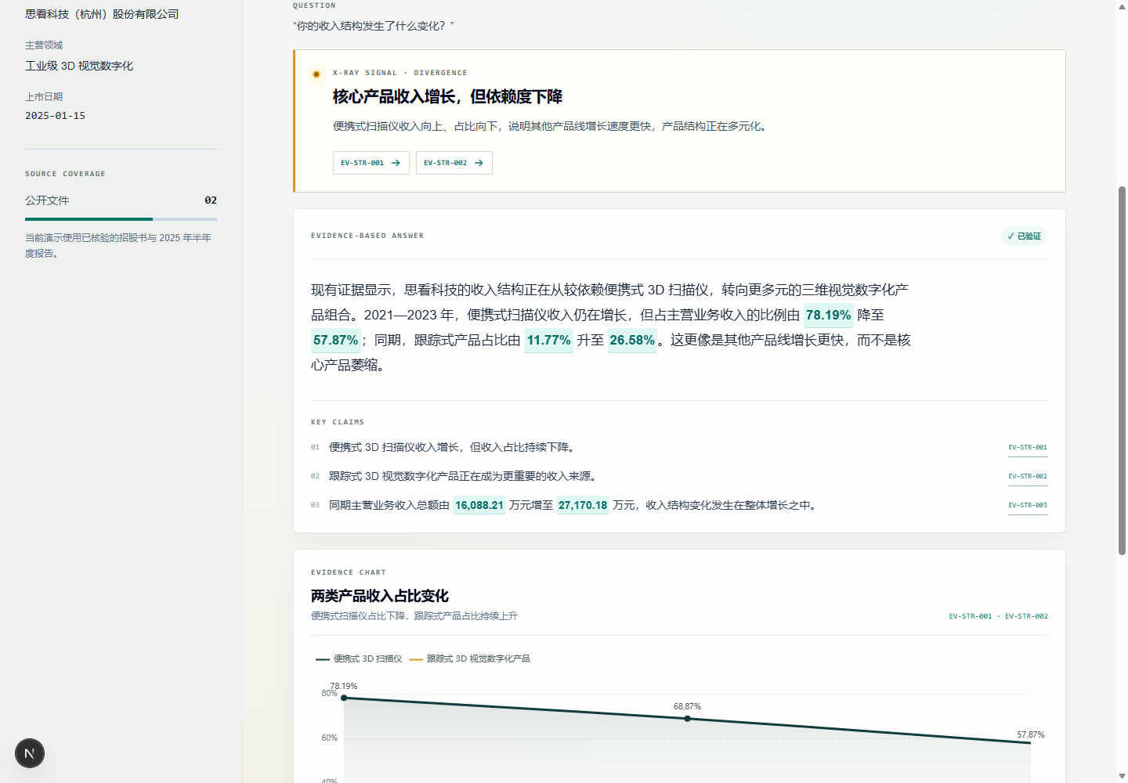
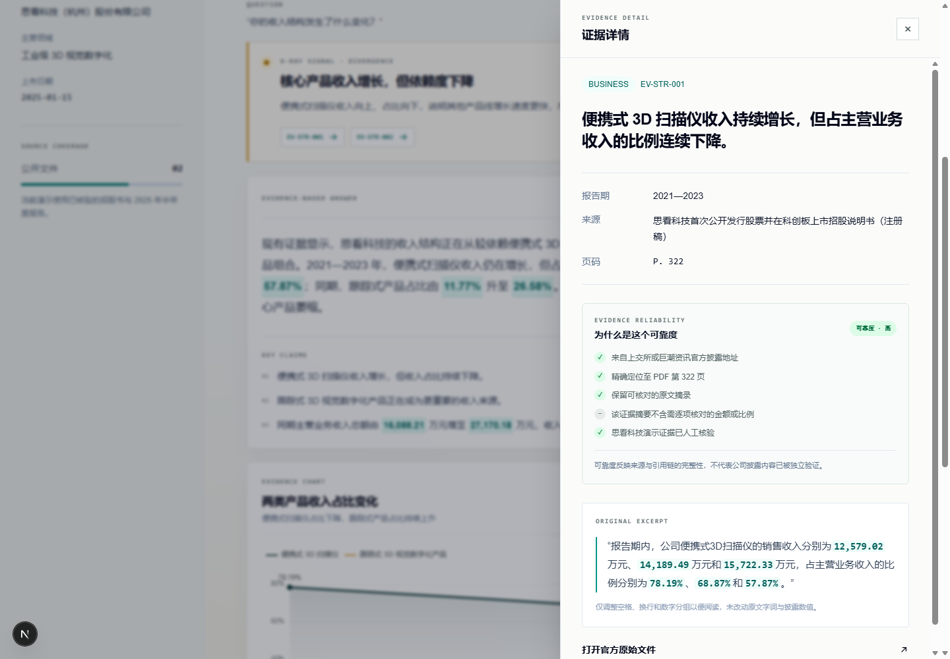
PRODUCT DEMO
06
真实产品完成回答到原文的闭环
稳定问题展示结构化回答，Evidence 抽屉展示官方 PDF 页码与原文
ANSWER + SIGNAL
EVIDENCE / P.322
安全对照：水果问题固定拒答，Claim / Signal / Chart / Evidence 全部为空。
Notes:
时间：2:20–3:45（85 秒）
讲稿与操作：
1. 选择思看科技，点击“你的收入结构发生了什么变化？”
2. 指出 X-Ray Signal、结构化 Answer、每条 Claim 的 Evidence ID，以及证据驱动图表。
3. 点击 EV-STR-001，展示 Evidence 抽屉中的报告期、官方来源、PDF 第 322 页和连续原文。
4. 如时间允许，切换恒生电子，提问“审计意见、审计机构和关键审计事项是什么？”展示动态链路。
5. 最后问“你的员工喜欢吃水果吗？”展示安全拒答。
截图来源：2026-10-03 本地真实产品页面。没有伪造 UI。

Slide 7
VALIDATION
07
质量门留下 2158 条可用 Evidence
数字衡量工程覆盖和证据质量，不代表回答正确率
EVIDENCE FUNNEL
4 家
1905
2254
Evidence 总数
当前公司覆盖
公开公告
2158
可参与回答
2845
机械质量门：同页连续原文、公司隔离、数字边界、excluded 过滤。
96
隔离
按页文本块
FTS 2845 / 2845
70
数据库回归
217
后端合成
101 + 1
真实库 / 跳过
25
前后端契约
Notes:
时间：3:45–4:20（35 秒）
讲稿：当前稳定库包含 2254 条 Evidence，其中 2158 条可参与回答，96 条被主动隔离。数据库覆盖 4 家公司、1905 篇公告和 2845 个按页文本块。验证结果包括数据库回归 70 项、后端合成 217 项、真实库 101 项通过且 1 项按设计跳过、契约检查 25 项通过。它们证明工程覆盖和证据质量，不是回答正确率。
项目来源：docs/HANDOFF.md 第 2、7.3、7.4 节；docs/INVESTOR_EVIDENCE_EXPANSION.md 第 3、6 节。

Slide 8
LANDING HYPOTHESIS
08
商业落地从核验与留痕开始
优先服务需要为披露事实负责的人，当前仍是下一阶段商业假设
HYPOTHESIS 01
HYPOTHESIS 02
HYPOTHESIS 03
IPO 尽调与招股书核验
机构研究与公告核验
投关问答与合规审阅
版本多、页数长、复核责任明确
研究底稿需要回到原文与页码
对外回答需要统一口径与留痕
按项目订阅
私有化部署
API / SDK
当前边界
尚无收入、客户或签约数据；B2B 场景与收费方式需要继续验证。
Notes:
时间：4:20–4:45（25 秒）
讲稿：我们把商业化优先级放在 B2B。第一类是 IPO 尽调和招股书核验，第二类是机构研究的公告核验，第三类是投关问答和合规审阅。对应的收费方式可以是按项目订阅、私有化部署和 API。这里都是下一阶段假设，我们没有收入、客户或签约数据。
项目来源：FACT_BASE.md 第 9 节。所有商业模式均标记为假设。

Slide 9
TEAM FALCONS
09
三条主线在同一个闭环汇合
前端把证据讲清楚，数据保证证据可用，后端守住输出边界
01
魏武杰
前端
把 Answer、Signal、Chart 与 Evidence 变成可核验交互
02
周源硕
数据
负责公告、页级文本、Evidence 质量与隔离规则
03
潘瑞
后端
负责检索、模型约束、机械校验与确定性图表
TEAM FALCONS
Notes:
时间：4:45–4:55（10 秒）
讲稿：团队由魏武杰负责前端、周源硕负责数据、潘瑞负责后端。三条主线共同完成一个闭环：界面能讲清楚，数据能被核验，后端守住输出边界。
说明：按负责人确认，不展示工作、教育或奖项经历。

Slide 10
10 / CLOSE
已经完成
下一步
四家公司 Evidence-first Demo
稳定演示与动态问答
可追溯 Answer、Claim、Signal、Chart
扩展更多公司与正式评测集
公告增量更新与 Snapshot
权限、部署与机构工作流
AI 可以犯错，
但每一个公司结论都必须允许用户核验。
ASK THE COMPANY
Team Falcons · 2026.10.04
Notes:
时间：4:55–5:00（5 秒）
讲稿：AI 可以犯错，但每一个公司结论都必须允许用户核验。谢谢。
答辩提示：停留在本页，等待评委提问；需要补充时跳转附录。

Slide 11
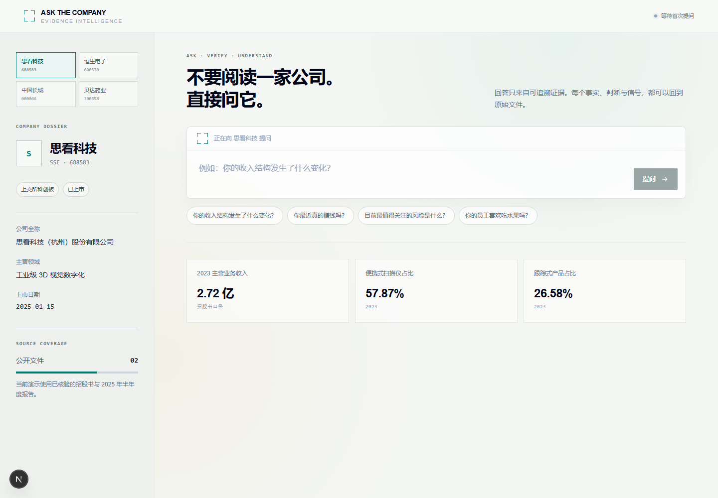
APPENDIX / DEMO BACKUP
11
现场 Demo 与备用路径
主路径用截图讲清闭环，录屏作为次要备份，稳定问答承担断网兜底
1
稳定问题
思看科技收入结构
2
打开证据
EV-STR-001 / P.322
3
动态问题
恒生电子审计问题
4
安全拒答
水果问题
无网络 / DeepSeek 异常：使用截图 + 思看科技稳定 Mock/Fallback。
Notes:
附录，不计入 5 分钟主讲。
现场操作脚本详见 deliverables/roadshow/demo-script.md。
备用原则：截图优先、录屏次要；断网时只演示已核验的思看科技稳定数据；非思看公司不得降级成思看科技数据。

Slide 12
APPENDIX / ARCHITECTURE
12
系统架构与信任边界
前端只消费结构化契约，事实可信度由 Evidence 与后端校验共同决定
稳定路径
NEXT.JS
POST /ASK
思看科技三问
机械校验
输出
提问与证据交互
单一 JSON 契约
公司 / 引用 / 数字
Answer / Claim
Signal / Chart
动态路径
Evidence + DeepSeek
校验失败
删除无证据内容，必要时固定拒答
Notes:
附录，不计入 5 分钟主讲。
技术栈：Next.js 16、React 19、TypeScript、Tailwind CSS 4、ECharts；FastAPI、SQLite Evidence、DeepSeek。
契约：POST /companies/{id}/ask。前端的 snake_case 到 camelCase 转换集中在 src/lib/api.ts。
项目来源：AGENTS.md；README.md；docs/HANDOFF.md 第 5、6 节。

Slide 13
APPENDIX / VALIDATION DETAIL
13
数据与验证明细
稳定库、证据质量、测试和安全审计的最终验收口径
类别 | 项目 | 最终结果 | 说明
数据 | 公开公告 | 1905 | 四家公司
数据 | 按页文本块 / FTS | 2845 / 2845 | 索引完整
Evidence | 总数 | 2254 | 稳定 cninfo.db
Evidence | 可参与回答 | 2158 | excluded=0
Evidence | 隔离 / rejected | 96 / 0 | 隔离记录保留
测试 | 数据库回归 | 70 通过 | 当前稳定库
测试 | 后端合成 | 217 通过 | 结构与校验
测试 | 真实库 | 101 通过 / 1 跳过 | 按设计跳过
测试 | 前后端契约 | 25 通过 | snake_case 契约
交付 | 构建与依赖审计 | 全部通过 | npm / pip 0 已知漏洞
Notes:
附录，不计入 5 分钟主讲。
项目来源：docs/HANDOFF.md 第 7.3、7.4 节；docs/INVESTOR_EVIDENCE_EXPANSION.md 第 3、6 节。
说明：测试数量衡量工程验证范围，不应包装为回答准确率。

Slide 14
APPENDIX / SOURCES
14
来源与披露
主讲页只使用当前项目事实、官方政策与真实产品截图
PROJECT SOURCES
OFFICIAL / EXTERNAL
AGENTS.md
docs/HANDOFF.md
docs/INVESTOR_EVIDENCE_EXPANSION.md
README.md
当前代码、稳定库与真实测试结果
中国证监会第 226 号令
《上市公司信息披露管理办法》
WPS 黑马校对官方页面
仅引用产品存在与应用场景，不引用效果数字
DISCLOSURE
本产品只做公开披露文件的事实检索与呈现，不提供投资建议、评级、目标价或收益预测。
商业化场景与收费方式属于下一阶段假设，尚无收入、客户或签约数据。
完整链接与逐页引用见演讲者备注及 sources.md
Notes:
附录，不计入 5 分钟主讲。
内部来源：
D:/Codes/XueJunHackathon/AGENTS.md
D:/Codes/XueJunHackathon/README.md
D:/Codes/XueJunHackathon/docs/HANDOFF.md
D:/Codes/XueJunHackathon/docs/INVESTOR_EVIDENCE_EXPANSION.md
D:/WeChat/xwechat_files/wxid_i1lg7u5t5zsa22_900b/msg/file/2026-10/FACT_BASE.md
外部来源：
中国证监会第 226 号令：https://www.csrc.gov.cn/csrc/c101953/c7547359/content.shtml
WPS 黑马校对产品存在性：https://365.wps.cn/content/1948fd9561b4478393707b74101a5d53.html
产品截图：2026-10-03 本地真实页面。
团队 Logo：用户提供原始文件，蓝色版本由内置图片编辑工具生成。

